Slide 1
Дорога до Будвы
Будва 3 марта 2014г.

Slide 2
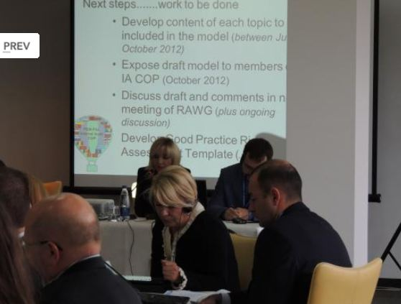
Львов
Обсуждение целей
Постановка задач
Презентации участников
Практические примеры

Slide 3
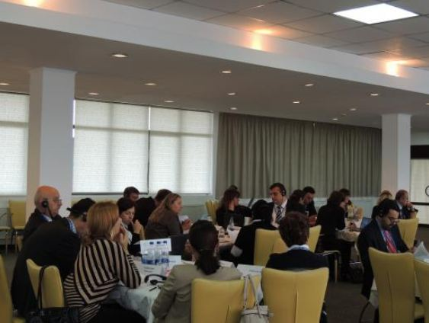
Задачи после Львова
Подготовить шаблон
Утверждена начальная структура
Разработаны основные критерии и факторы риска

Slide 4
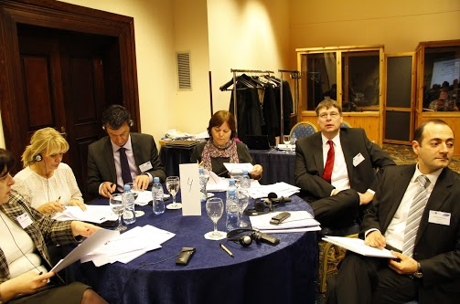
Тирана
Шаблон оценки рисков
Представлен проект шаблона по оценки риска
Практические задачи на примерах страны Элизии
Категории рисков
Факторы риска

Slide 5
Предложения участников во время заседания группы
Улучшить определения
Ближе к гос. сектору
Более детально описать
Учитывать положения ИНСТРУКЦИИ
Оценка по вероятности и возможности
Описать какие уровни риска будут использоваться
Оценка риска
Только при составлении плана или и при его изменении
Нет стадии корректировки рисков

Slide 6
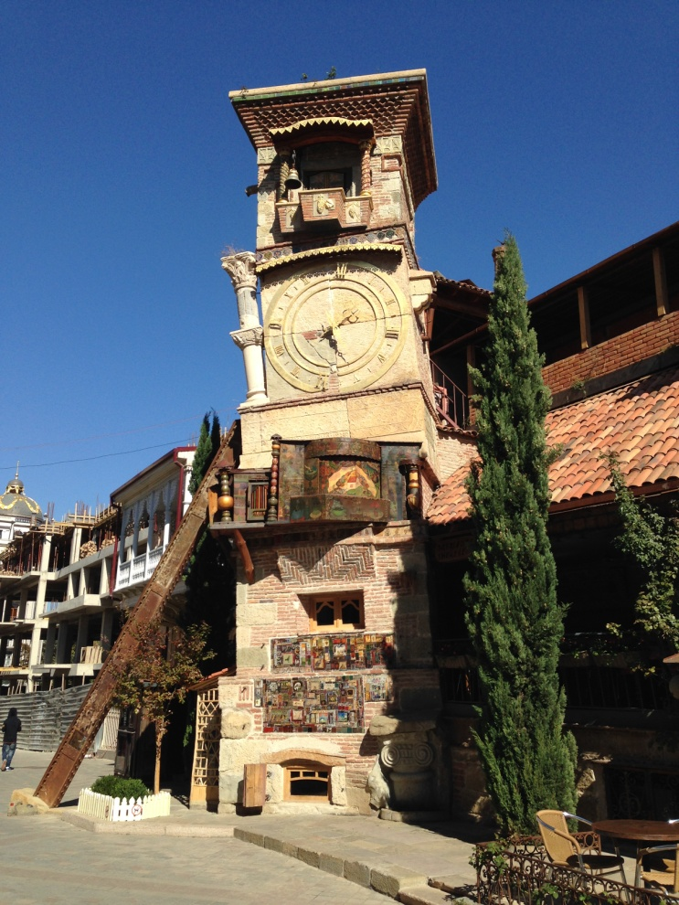
Тбилиси
Был подготовлен план действий и ТоР
2
Сбор информации по предложениям участников и передача эксперту
3
Учитывая предложения участников разработка предложений по Шаблону
1

Slide 7
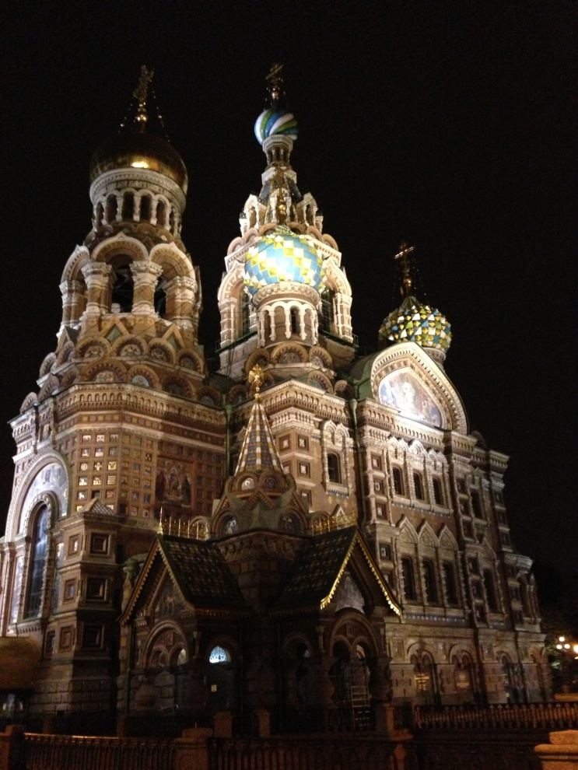
Санкт петербург
Представен первый проект пособия по оценке рисков
Проработан по главам
Участники представили свои предложения

Slide 8
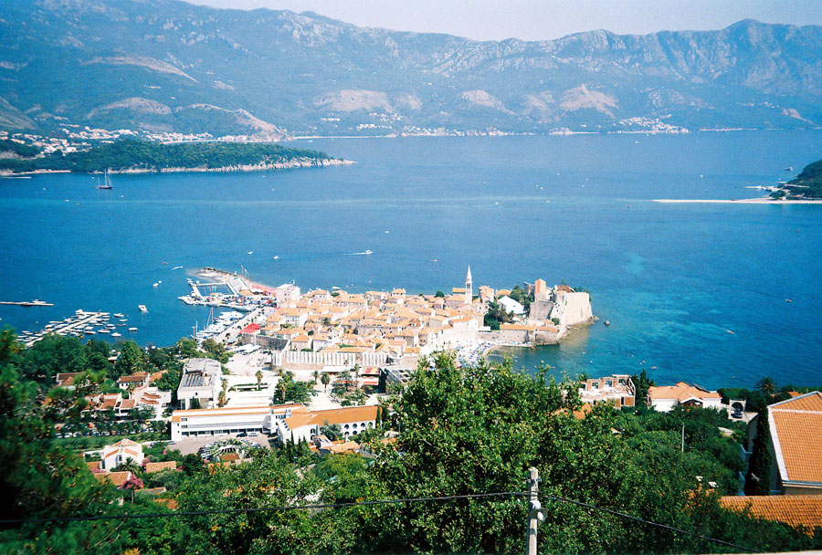
Подготовка к встрече в Будве
Отредактировано пособие
Учтены все комментарии участников
Подготовленны ролевые игры
А также дебаты по темам

